Slide 1
Порядок взаимодействия с родителями (законными представителями) при приеме (зачислении) детей в дошкольные группы государственных образовательных организаций, реализующих образовательные программы дошкольного образования, подведомственных Министерству образования Московской области
21.08.2024

Slide 2
1. Письмо от 31.05.2024 № 18Исх-10784/17-02 Министерства образования Московской области;
2. Приказ министра образования Московской области от 14.05.2023 № ПР-70 «О внесении изменения в Порядок взаимодействия с родителями (законными представителями) при приеме (зачислении) детей в дошкольные группы государственных образовательных организаций, реализующих образовательные программы дошкольного образования, подведомственных Министерству образования Московской области»;
3. Постановление от 13.08.2024 № 1337-ПА «Об утверждении порядка взаимодействия с родителями (законными представителями) при приеме (зачислении) детей в дошкольные группы муниципальных образовательных организаций, реализующих образовательные программы дошкольного образования на территории городского округа Королёв Московской области».

Slide 3
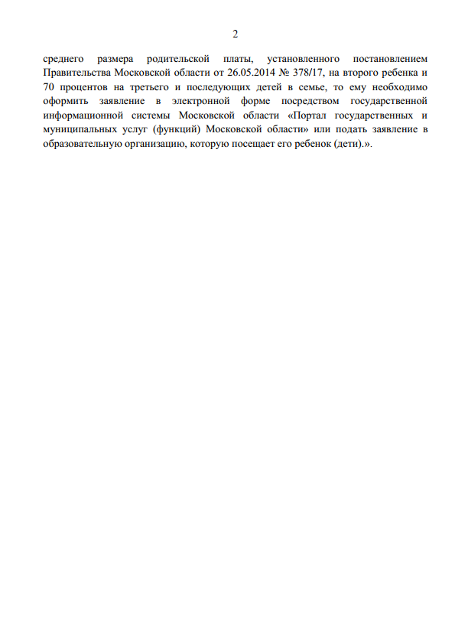
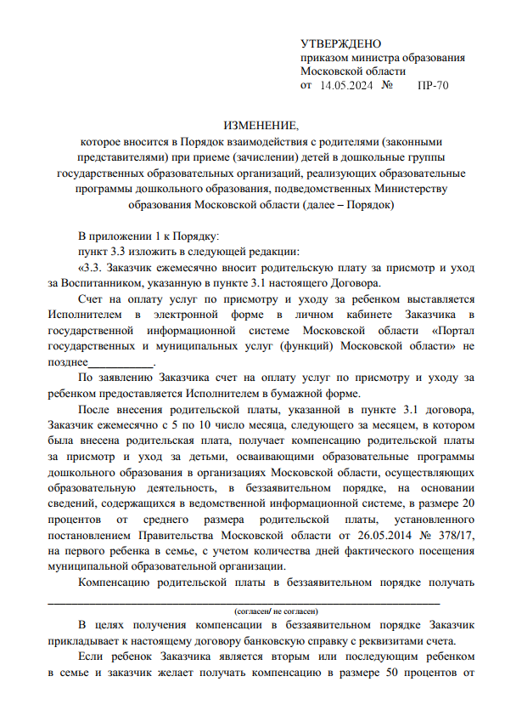
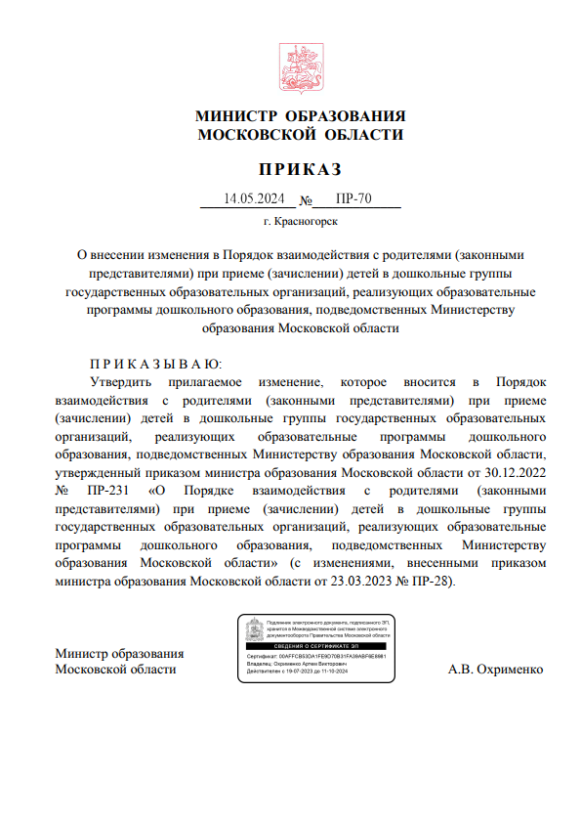
Счет на оплату услуг по присмотру и уходу за ребенком выставляется Исполнителем в электронной форме в личном кабинете Заказчика в государственной информационной системе Московской области «Портал государственных и муниципальных услуг (функций) Московской области» не позднее___________.
По заявлению Заказчика счет на оплату услуг по присмотру и уходу за ребенком предоставляется Исполнителем в бумажной форме.
В целях получения компенсации в беззаявительном порядке Заказчик прикладывает к настоящему договору банковскую справку с реквизитами счета.

Slide 4
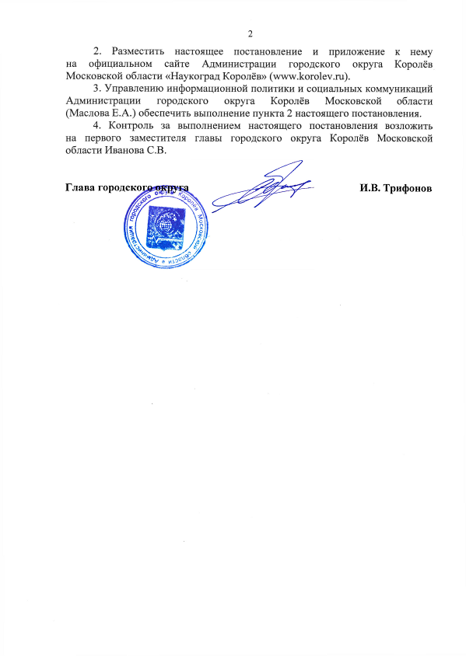
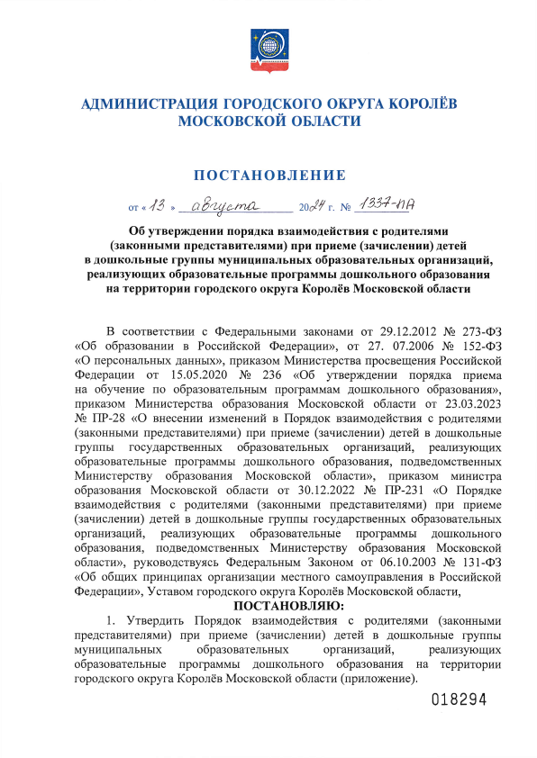
  Общие положения
Подача заявлений на прием (зачисление) в дошкольную группу образовательной организации
Оформление договора об образовании
Зачисление ребенка в дошкольную группу образовательной организации
При подписании договора родитель (законный представитель) также подписывает:
-согласие на обработку персональных данных (согласно приложению 2 к настоящему Порядку);
-согласие на психолого-педагогическое сопровождение ребенка (по желанию) (согласно приложению 3 к настоящему Порядку);
-согласие на фото-(видео)съемку и дальнейшее размещение материалов в информационных системах образовательной организации (по желанию) (согласно приложению 4 к настоящему порядку).

Slide 5
    Размер, сроки и порядок оплаты за присмотр и уход за Воспитанником
3.1. Начисление родительской платы производится из расчета фактически оказанной услуги по присмотру и уходу, соразмерно количеству календарных дней, в течение которых оказывалась услуга.
В случае невозможности исполнения услуги Исполнителем, возникающей не по вине Исполнителя (непосещение Воспитанником образовательной организации), Заказчик возмещает Исполнителю понесенные им расходы, связанные с исполнением обязательств по Договору, исходя из расчетного размера родительской платы в день.
Исключением являются уважительные причины непосещения.
Уважительными причинами непосещения Воспитанниками образовательной организации являются:
-отсутствие Воспитанника по причине болезни, подтвержденное справкой медицинской организации с указанием периода заболевания;
-дни нахождения Воспитанника на санаторно-курортном лечении (оздоровительном отдыхе), подтвержденные документально справкой (рекомендациями) врача организации, в которой Воспитанник проходит санаторно- курортное лечение;
-дни отсутствия Воспитанника образовательной организации в связи с отпуском родителей (законных представителей) (одного из них) на основании заявления Заказчика, но не более 56 календарных дней в течение года;
-отсутствие Воспитанника по причине кратковременного недомогания, заболевания или семейным обстоятельствам, но не более 3-х (трех) рабочих дней в месяц в период с сентября по июнь, подтвержденные информацией за подписью родителя (законного представителя);
-отсутствие Воспитанника не более 30 календарных дней в летний период.
Уважительными причинами непосещения Воспитанником образовательной организации не по инициативе Заказчика являются:
-карантин в образовательной организации;
-закрытие образовательной организации на ремонт.
Начисление родительской платы осуществляется за каждый рабочий день непосещения Воспитанниками образовательной организации без уважительной причины.
3.2. Заказчик ежемесячно вносит родительскую плату за присмотр и уход за Воспитанником, указанную в пункте 3.1 настоящего Договора.
Счет на оплату услуг по присмотру и уходу за ребенком выставляется в электронной форме в личном кабинете в государственной информационной системе Московской области «Портал государственных и муниципальных услуг (функций) Московской области». По заявлению родителя счет на оплату услуг по присмотру и уходу за ребенком предоставляется в бумажной форме.

Slide 6
Внесение изменений в договор об образовании по образовательным программам дошкольного образования между образовательной организацией и родителем (законным представителем).
№ п/п | Внесены изменения в договор об образовании по образовательным программам дошкольного образования (да/нет) | Родители (законные представители) проинформированы о вносимых изменениях (да/нет)
1
Срок сдачи отчёта 10.09.2024

